Slide 1
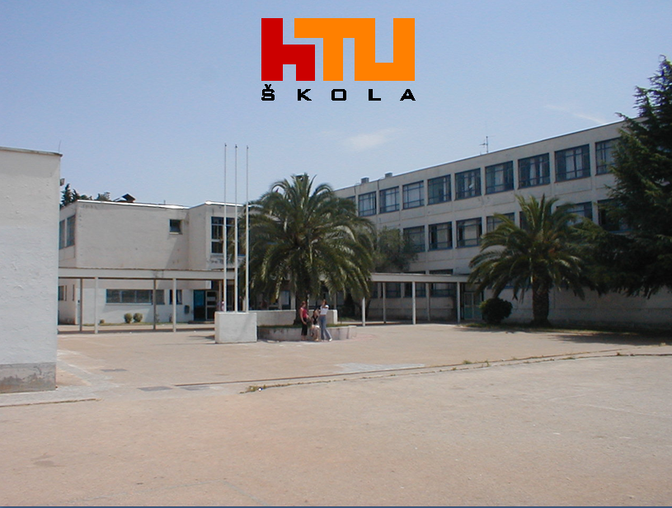
GLOBE program u HTUŠ
Solin, 2011.

Slide 2
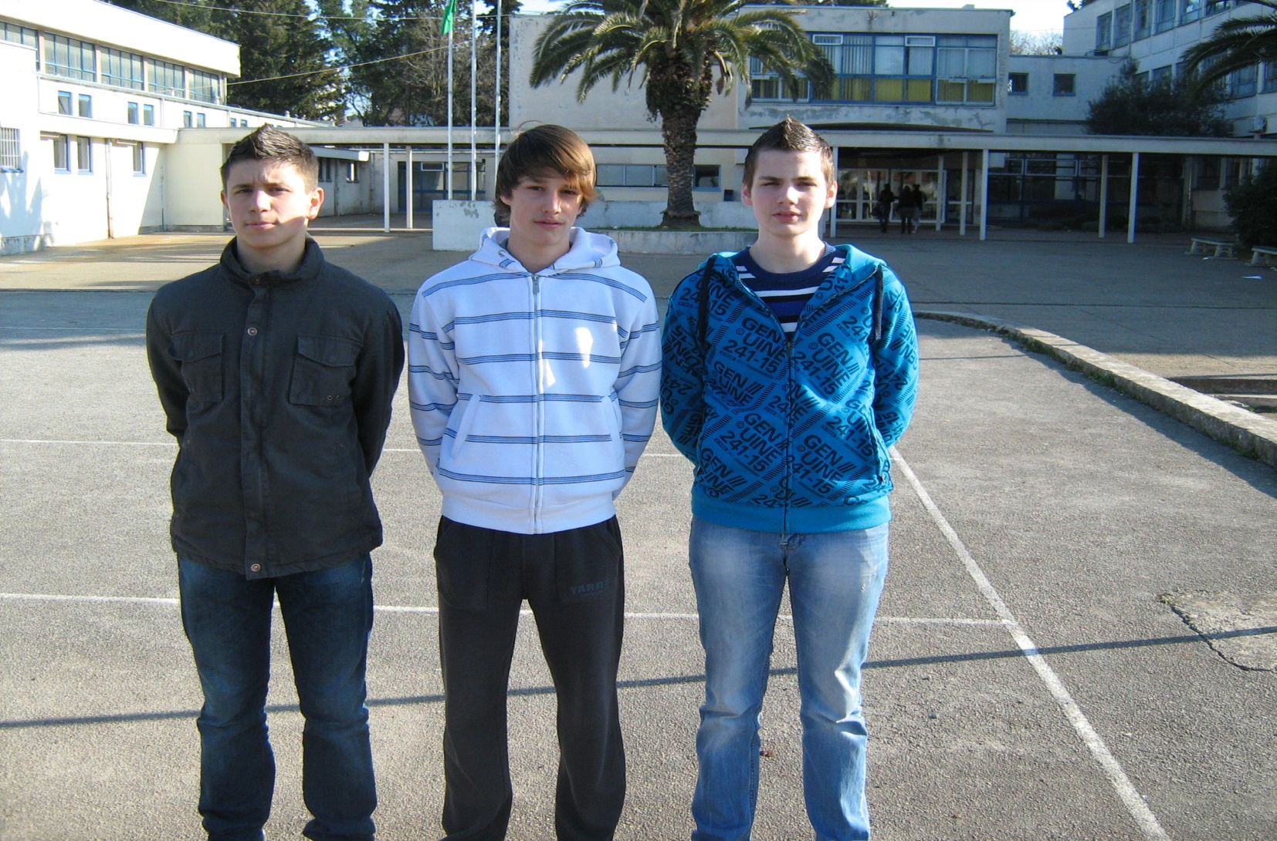
Ekipa HTUŠ
Tiziano
Šime
Filip
Notes:
Dobar dan!
Ja sam Šime, ovo je Filip, a za računalom je Tiziano.

Slide 3
HTUŠ u brojkama
4 – godišnja zanimanja:
hotelijersko-turistički tehničar i
turističko-hotelijerski komercijalist
3 – godišnja zanimanja:
kuhar
konobar
pomoćni kuhar, slastičar i konobar
600 učenika
26 razrednih odjela
2 smjene
Notes:
Hotelijersko-turistička i ugostiteljska škola u Zadru školuje učenike:
u 4 – godišnjem programu za zanimanja:
hotelijersko-turistički tehničar i
turističko-hotelijerski komercijalist
a u 3 – godišnjem programu za zanimanja:
kuhar
konobar
pomoćni kuhar, slastičar i konobar
Škola broji 600 učenika, svrstanih u 26 razrednih odjela i svakodnevno radi u dvije smjene.

Slide 4
I. Dosadašnja ostvarenja
U GLOBE programu smo od 1997. godine (23721 podatak)
HTUŠ je regionalni GLOBE centar
http://public.carnet.hr/globe-jug
Organizacija stručnih skupova GLOBE voditelja
Organizacija i domaćinstvo mž Smotri 2005 – 2007.
Sudjelovanje na svim državnim smotrama
Sudjelovanje na II. svjetskoj Smotri
Domaćinstvo na XIII. Smotri GLOBE škola RH
Notes:
Što smo postigli u GLOBE programu?
U GLOBE programu smo od 1997. godine. Naravno, škola , a ne mi. Mi smo se tada tek učili hodati.
Dakle, punih 14 godina. Naravno, škola , a ne mi.
Do sada smo u GLOBE bazu poslali 23 721 podatak.
Već 7 godina naša škola je regionalni GLOBE centar za 4 dalmatinske županije.
Imamo na CARNet-u i web stranice regionalnog centra.
Malo smo zanemarili njihovo ažuriranje u posljednje vrijeme, ali ćemo ih obnoviti.
Sudjelovali smo u organizaciji i realizaciji stručnih skupova GLOBE voditelja.
Jednome od takvih skupova domaćin je bila osnovna škola kraljice Jelene u Solinu, naš današnji domaćin.
Organizirali smo i bili domaćini na prve tri mž Smotre GLOBE škola Dalmacije, od 2005 – 2007. godine.
Sudjelovali smo u organizaciji slijedeće četiri mž Smotre sa domaćinima: OŠ u Tisnom 2008, OŠ u Privlaci 2009, SŠ u Gračacu 2010. i ove godine OŠ u Solinu.
Sudjelovali smo na državnim smotrama -→ poseban slajd
Sudjelovali smo na II. Svjetskoj Smotri GLOBE škola -→ poseban slajd
Domaćinstvo na XIII. Smotri GLOBE škola RH -→ poseban slajd

Slide 5
Državne smotre
1998.
1999.
2000.
2001.
2002.
2003.
2004.
2005.
2006.
2007.
2008.
2009.
2010.
Čakovec 2011.
?
Notes:
Sudjelovali smo na svim državnim smotrama GLOBE škola Hrvatske, od prve 1998. godine u Zagrebu, pa redom; u Opatiji, Labinu, Šibeniku, Stubičkim Toplicama, Šibeniku,
Daruvaru, Varaždinu, Crikvenici, Malom Lošinju, Murteru, Preku do prošle godine u Zadru, gdje smo bili domaćini.
Na redu je Čakovec, ali pod upitnikom.
Želim svima da se tamo vidimo!

Slide 6
II. Svjetska smotra globe ŠKOLA
Šibenik, 2003. godina
Tema:
“Međuovisnost temperature zraka na 44. paraleli sjeverne geografske širine”
Notes:
Uspješno smo sudjelovali i na II. svjetskoj Smotri, uz 400 sudionika iz 23 zemlje sa svih kontinenata
Prikazali smo rezultate učeničkog istraživanja na temu:
Međuovisnost temperature zraka na 44. paraleli sjeverne geografske širine.

Slide 7
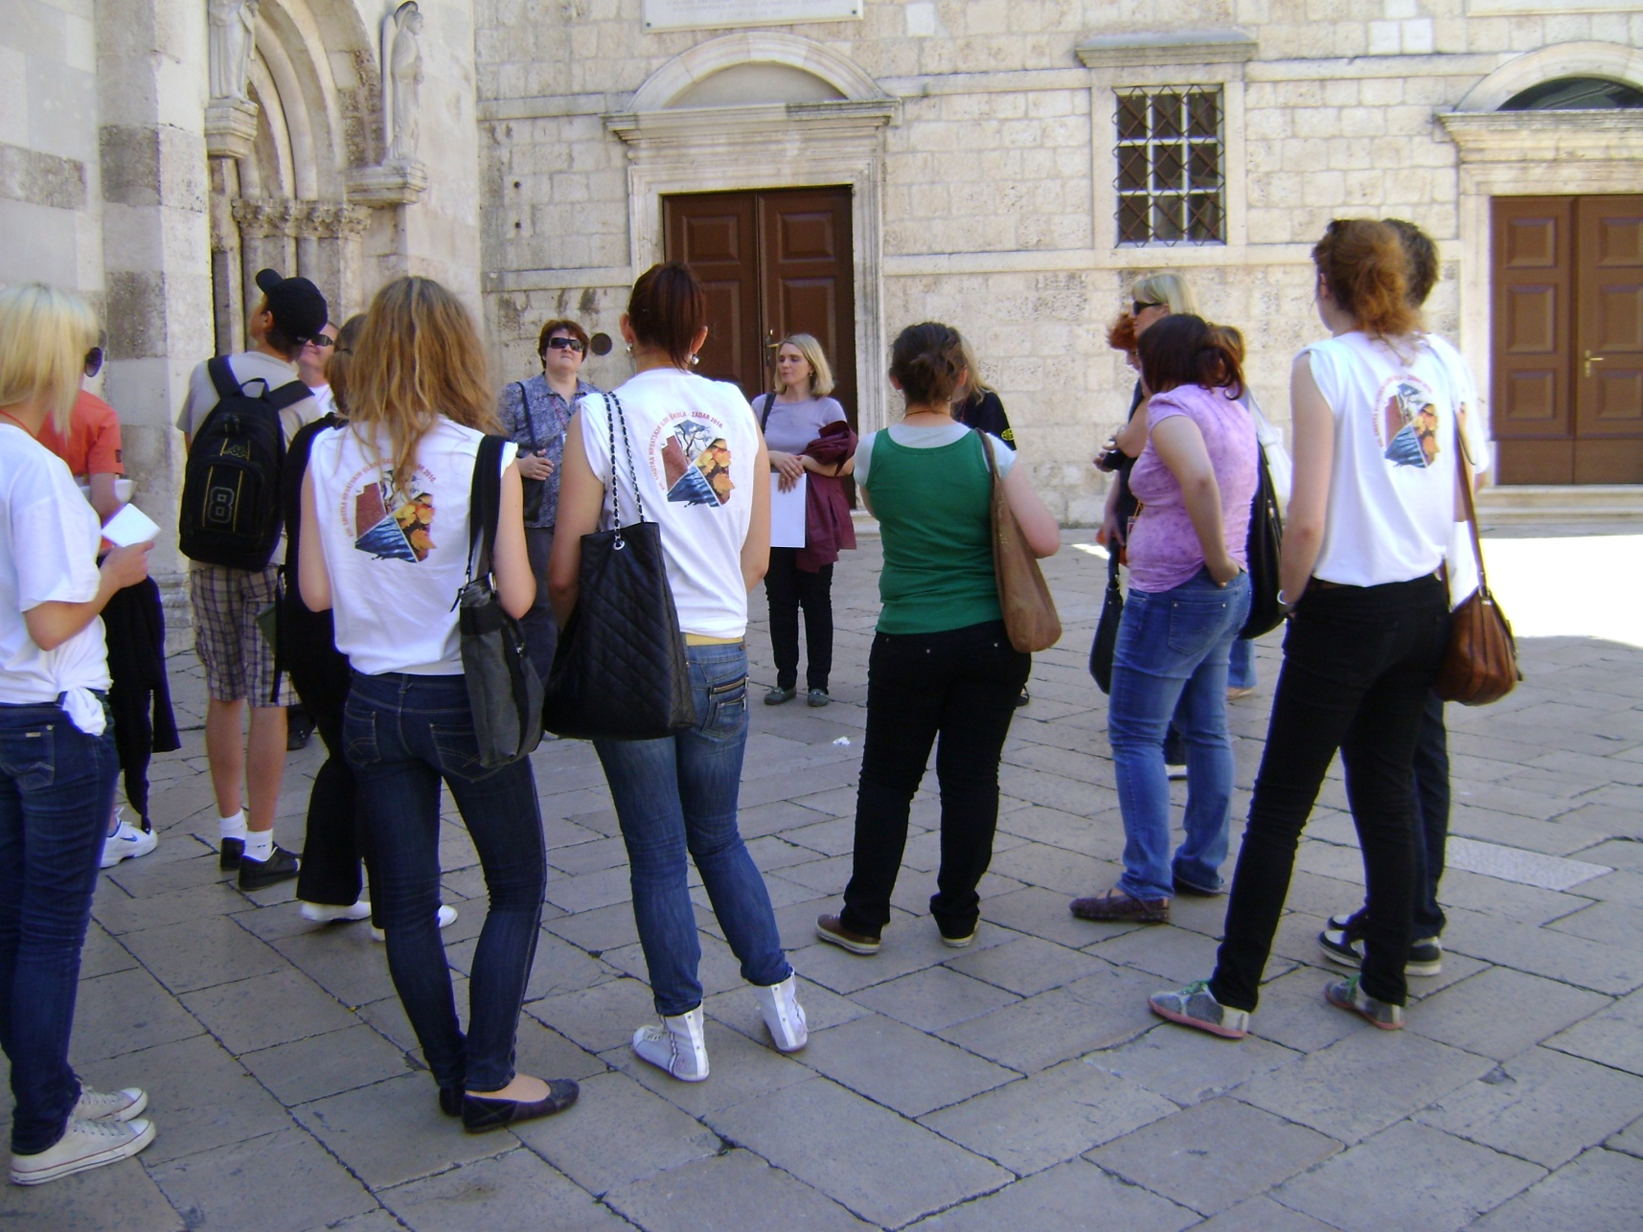
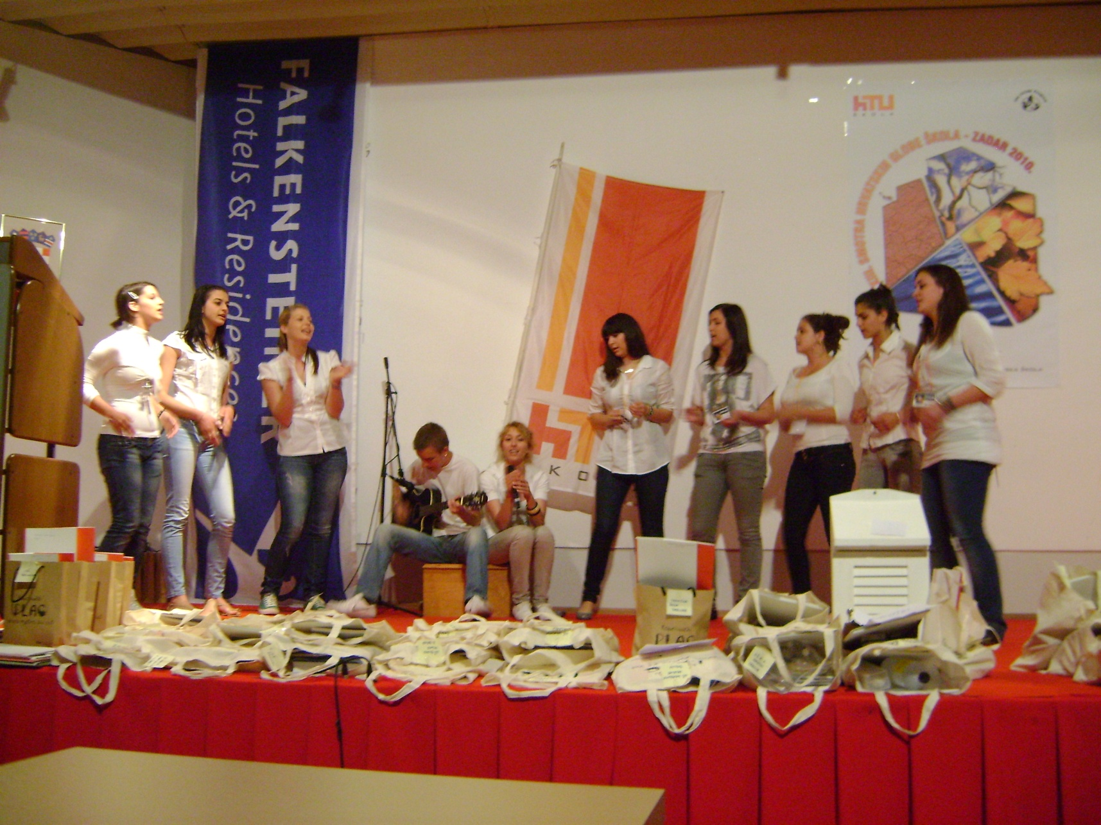
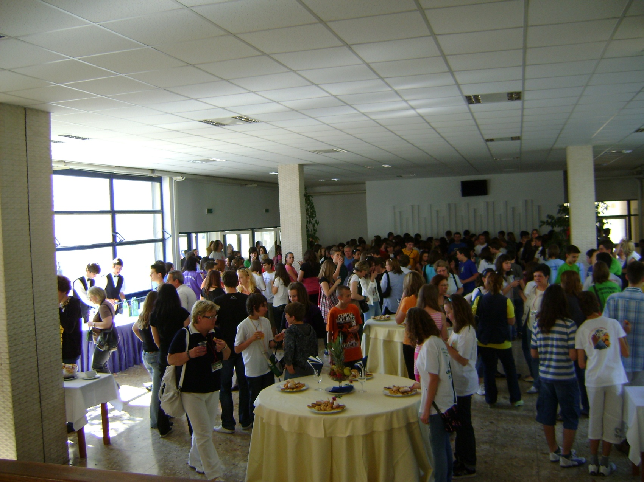
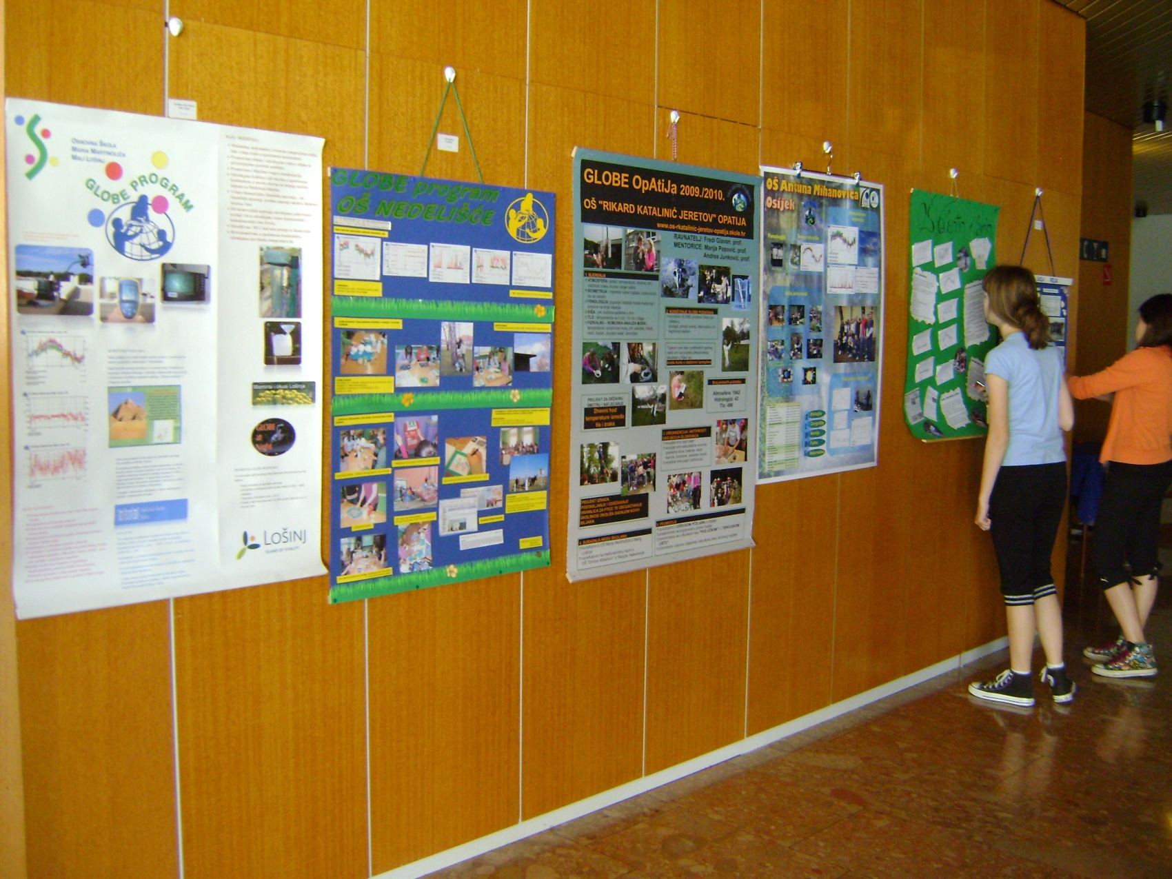
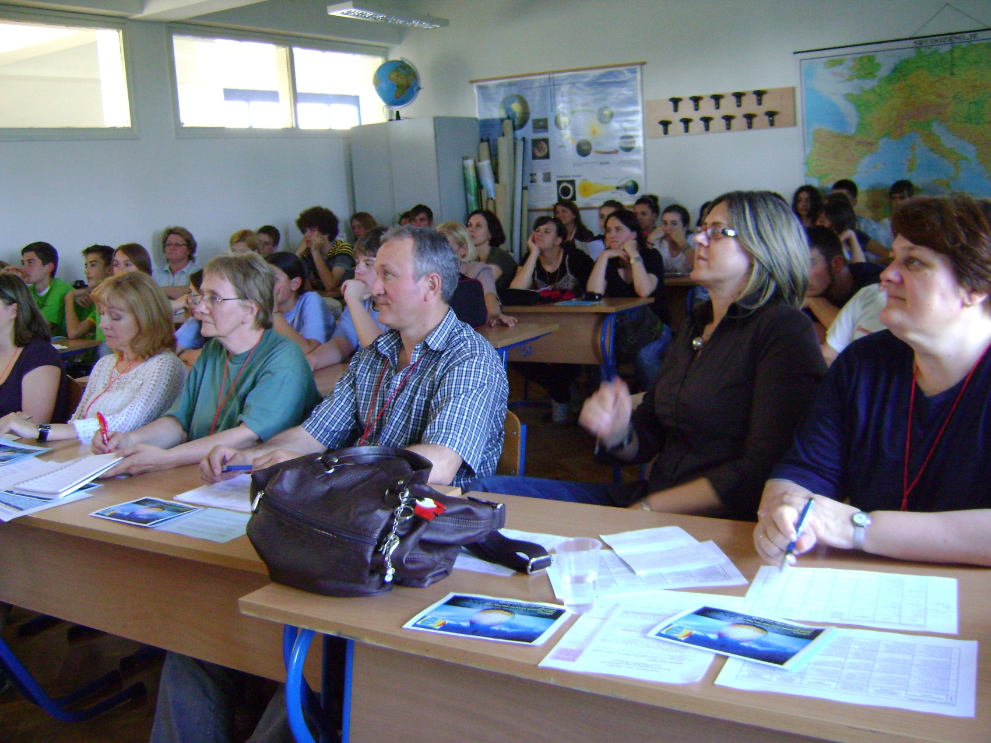
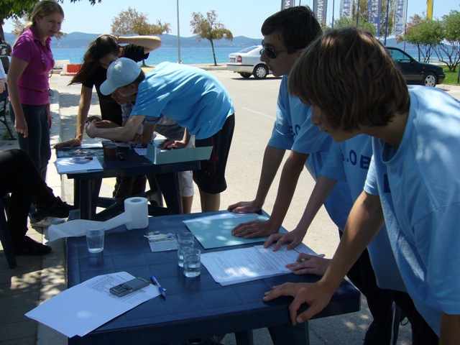
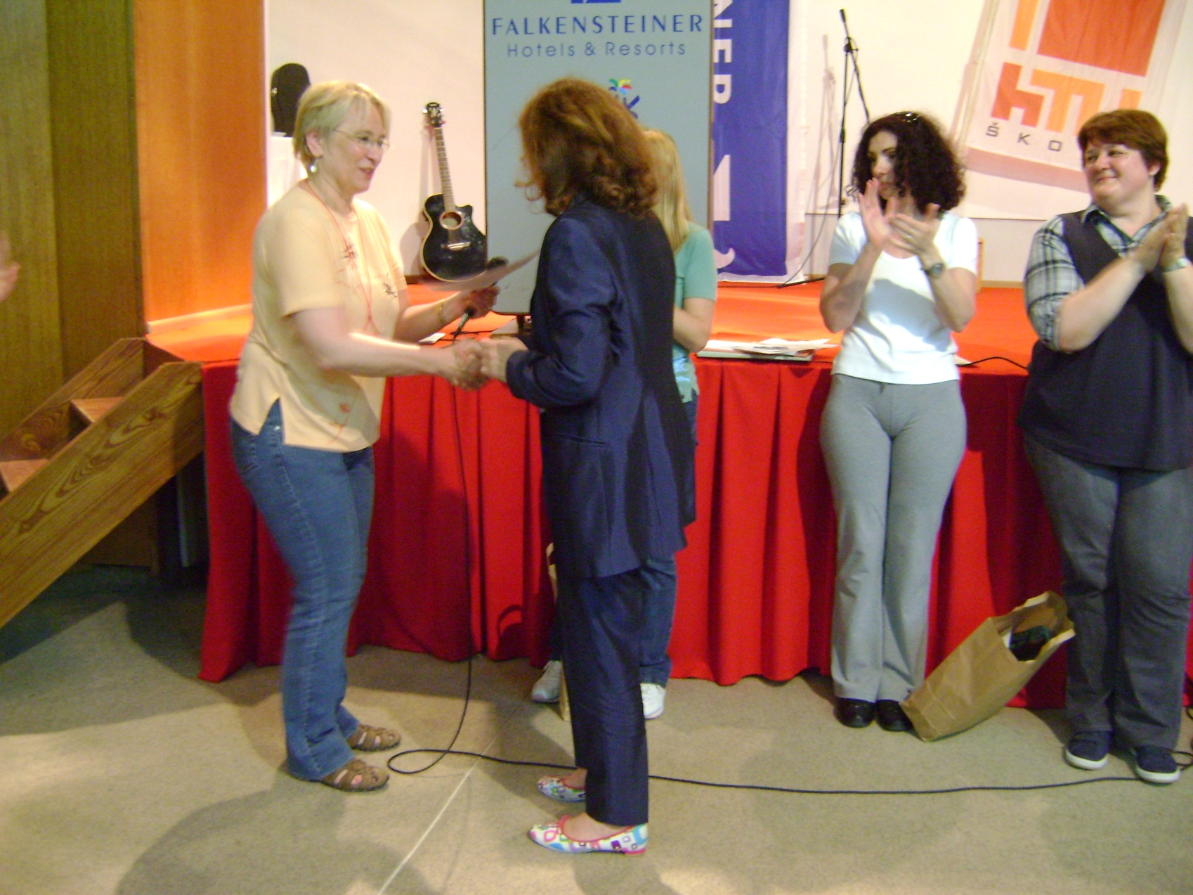
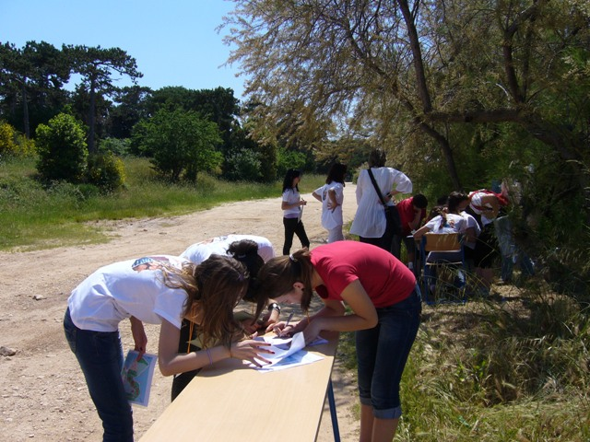
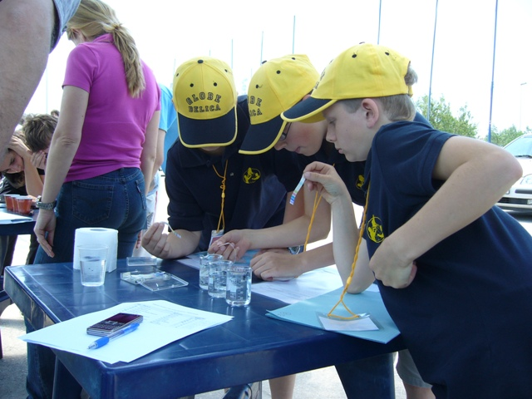
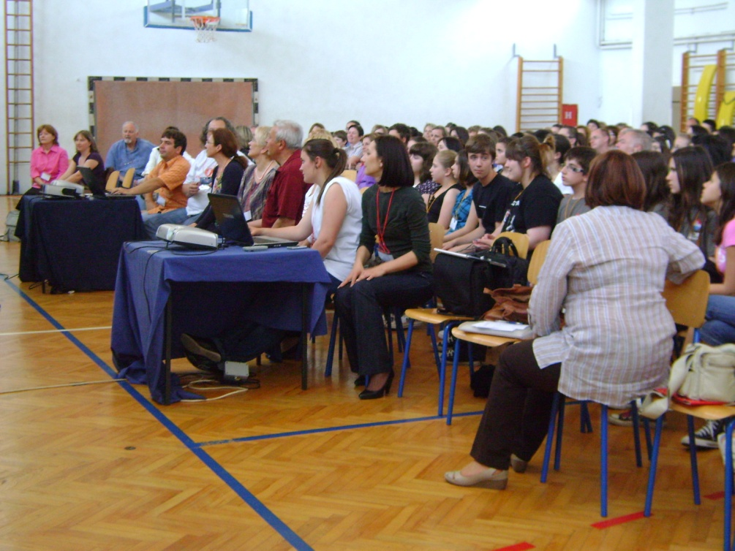
XIII. Državna smotra u HTUŠ
52 GLOBE škole
38 osnovnih
14 srednjih
166 učenika
60 mentora
21 član državnog povjerenstva
Notes:
Dok gledamo ove fotografije prisjetimo se da su tri, ovdje nazočne, osnovne škole osvojile priznanja na ovoj Smotri:
OŠ iz Tisnog – diplomu za iznimno uspješan projekt
OŠ Zadarski otoci – za postignuća u ostvarivanju GLOBE programa
OŠ iz Solina, naš današnji domaćin – za najmlađu i najhrabriju ekipu (sva tri člana su bila iz 3. razreda)

Slide 8
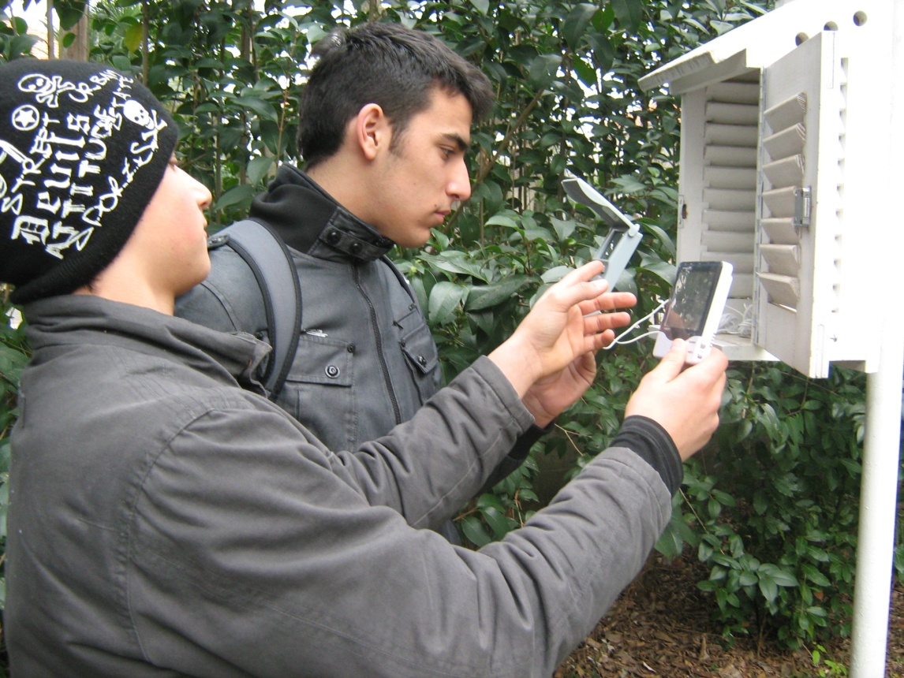
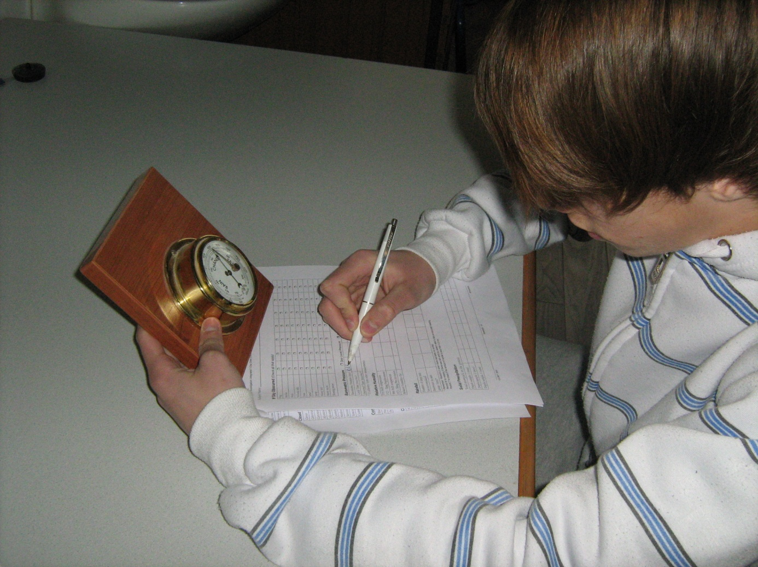
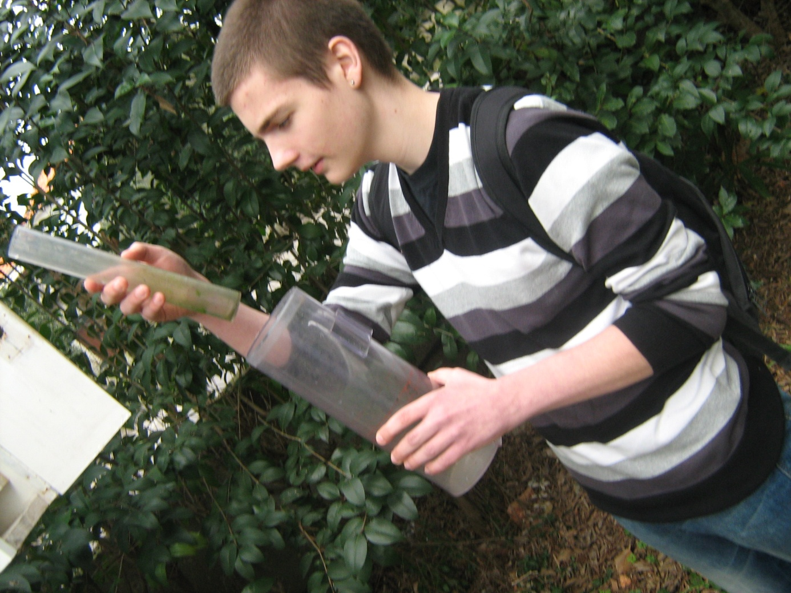
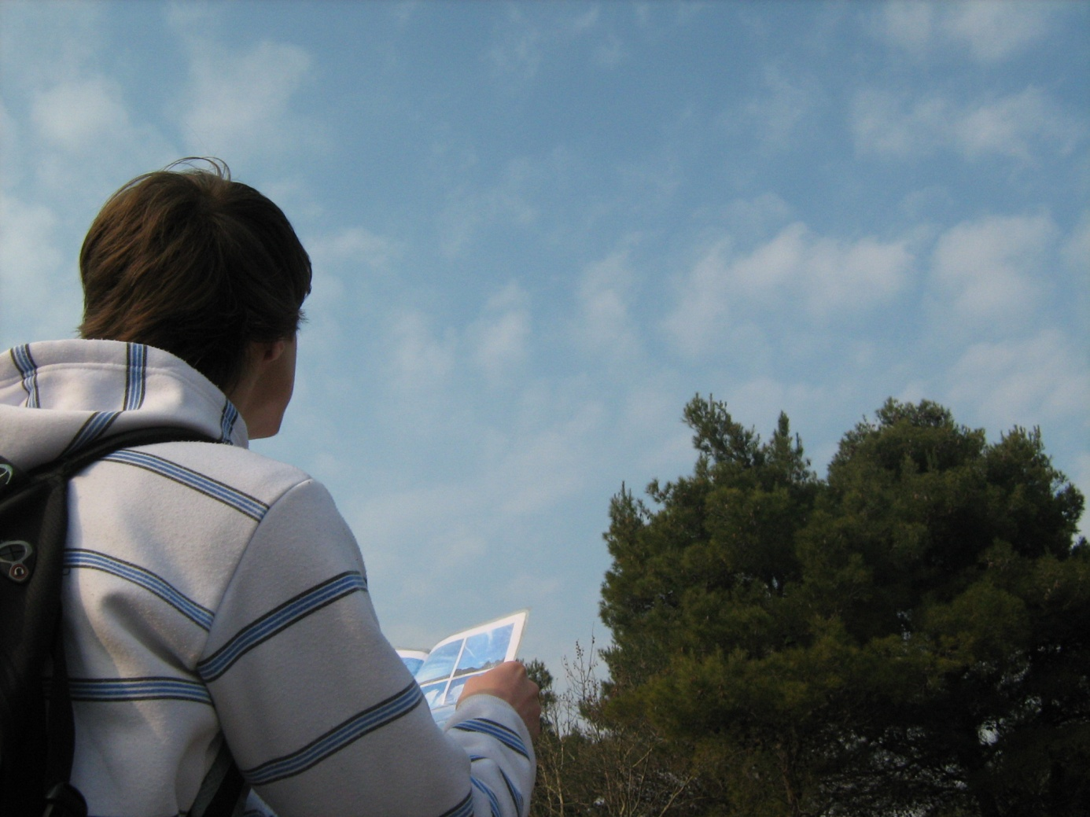
II. Ostvarenja 2010/2011. š.g.
1. Mjerenja
Atmosferska mjerenja
Temperatura zraka:
Maksimalna
Minimalna
Trenutna
Vlaga u zraku
Tlak zraka
Padaline
Naoblaka
Vrsta oblaka
Tragovi kondenzacije
Notes:
A, što smo postigli ove godine?
Redovito provodimo sva tri osnovna atmosferska mjerenja: temperatura, oblaci i padaline;
i dva tzv. dodatna mjerenja: tlak i vlagu zraka.

Slide 9
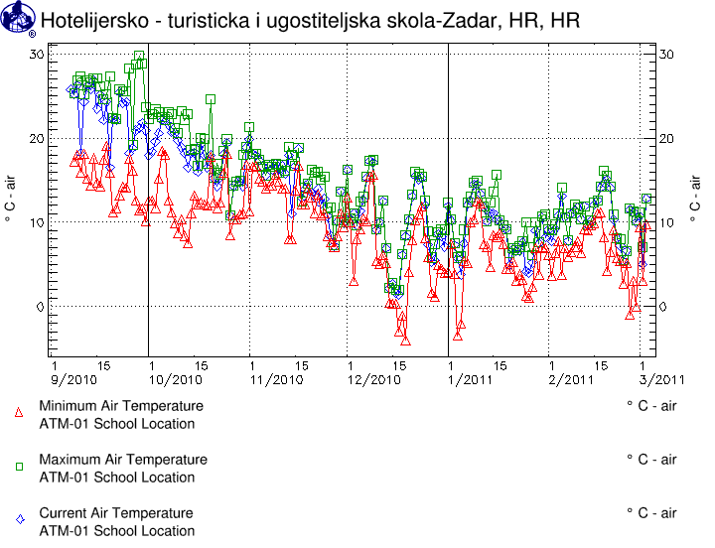
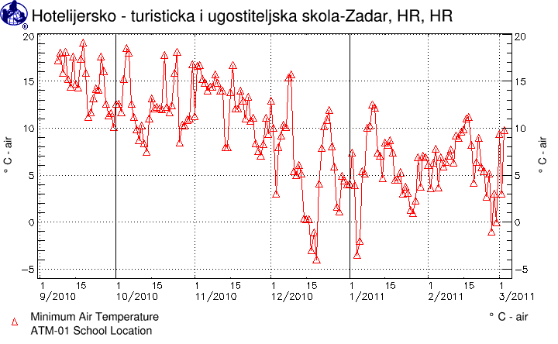
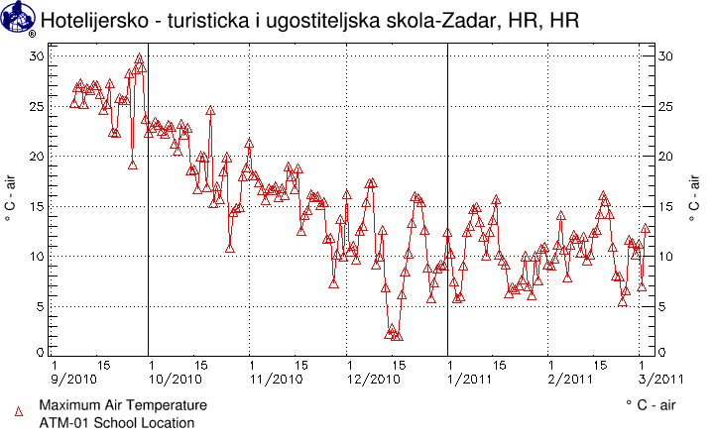
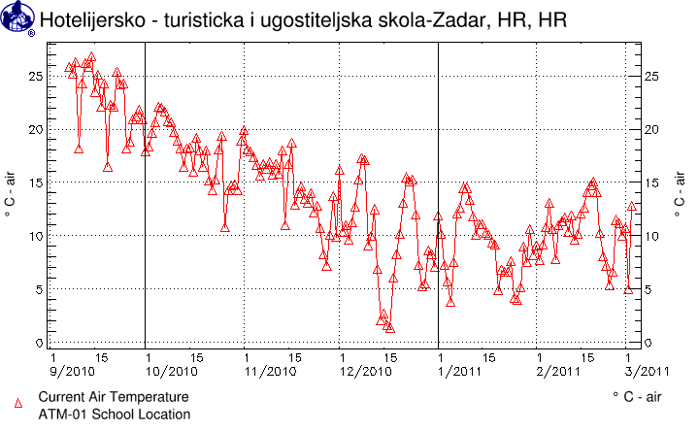
II. Ostvarenja 2010/2011. š.g.
Kontinuitet atmosferskih mjerenja
Temperatura zraka
Notes:
Zahvaljujući dobroj organizaciji, ostvarili smo puni kontinuitet atmosferskih mjerenja.
Ovdje vidite mjerenja temperature zraka.

Slide 10
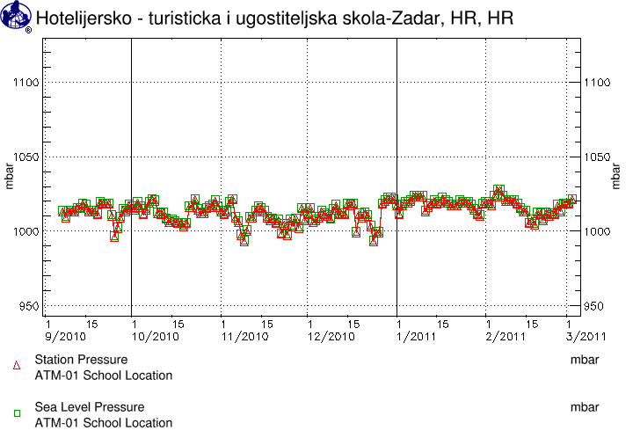
II. Ostvarenja 2010/2011. š.g.
Kontinuitet atmosferskih mjerenja
Tlak zraka
Notes:
Ovdje je tlak zraka, na mjernoj postaji i razini mora.
Gotovo da se i ne razlikuju, jer je škola na nadmorskoj visini od 3 metra.

Slide 11
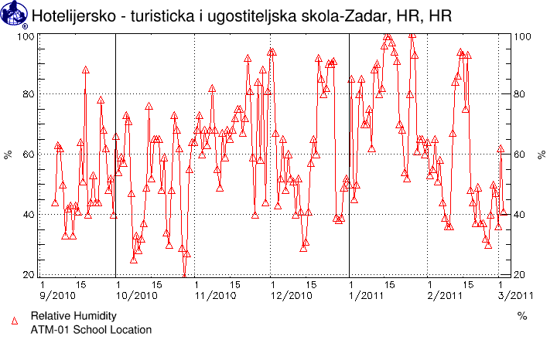
II. Ostvarenja 2010/2011. š.g.
Kontinuitet atmosferskih mjerenja
Vlaga u zraku
Notes:
Ovdje je relativna vlažnost zraka.

Slide 12
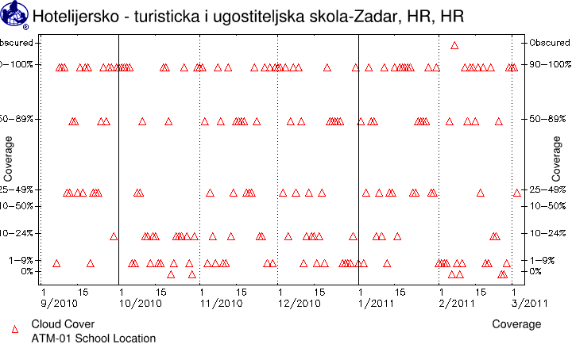
II. Ostvarenja 2010/2011. š.g.
Kontinuitet atmosferskih mjerenja
Oblaci
Notes:
Ovo su oblaci

Slide 13
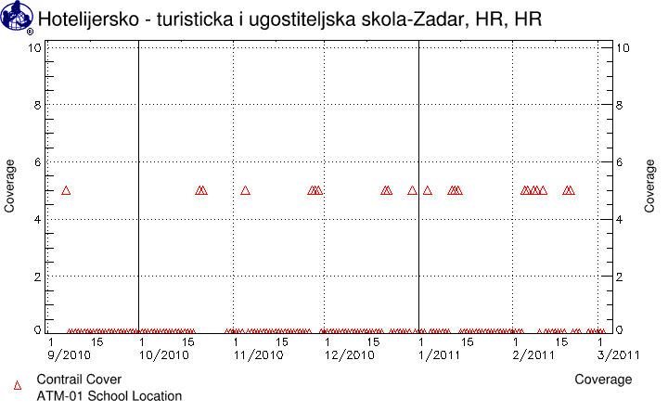
II. Ostvarenja 2010/2011. š.g.
Kontinuitet atmosferskih mjerenja
Tragovi kondenzacije
Notes:
Ovo su tragovi kondenzacije.

Slide 14
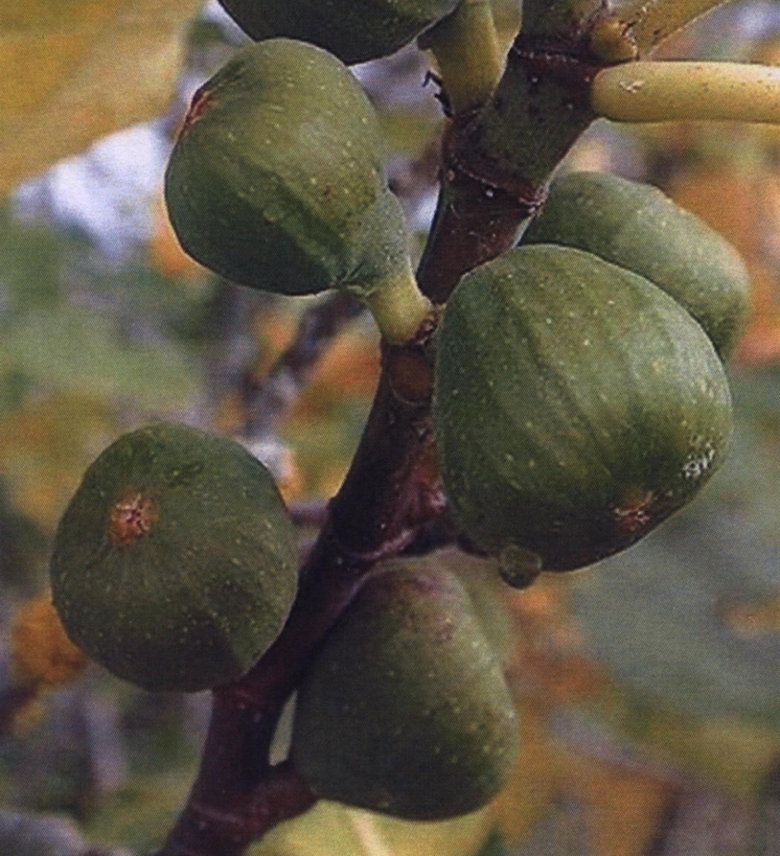
II. Ostvarenja 2010/2011. š.g.
Fenološka mjerenja
Pupanje smokve
Notes:
Fenološka mjerenja, započeta prošle godine, nastavljamo i ove godine.
Ove godine se zima odužila, priroda kasni, pa i naša mjerenja.

Slide 15
II. Ostvarenja 2010/2011. š.g.
2. Korištenje podataka
U nastavi predmeta:
Biologija i higijena
Biologija s ekologijom
Geografija
Poznavanje robe i prehrana
Informatika
Maturski radovi
Projekti:
Projekt za državnu smotru:
Primjena GLOBE podataka u objašnjavanju pojmova astronomskog i meteorološkog početka godišnjih doba
Projekt sa EKO-školom HTUŠ:
Smokva-kraljica Mediterana
Notes:
GLOBE podatke primjenjujemo u nastavnim predmetima, gdje god je to moguće.
Uglavnom su to predmeti naših GLOBE voditelja, profesorica Milene i Valerie i profesora Marka.
Za državnu smotru pripremamo projekt.
Nacrt projekta u digitalnom obliku predajemo ocjenjivačkom povjerenstvu.
U tijesnoj suradnji sa EKO-grupom naše škole, radili smo i još uvijek radimo na projektu ‘Smokva – kraljica Mediterana’.
O ovome projektu će biti riječi kasnije.

Slide 16
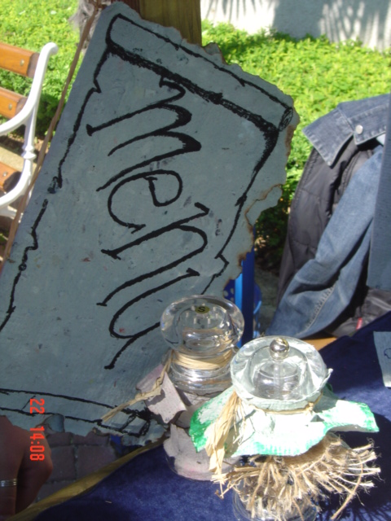
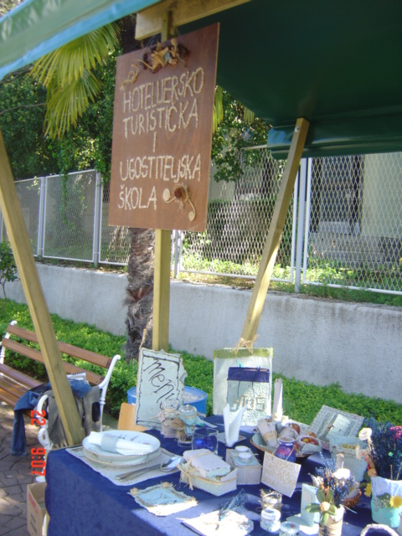
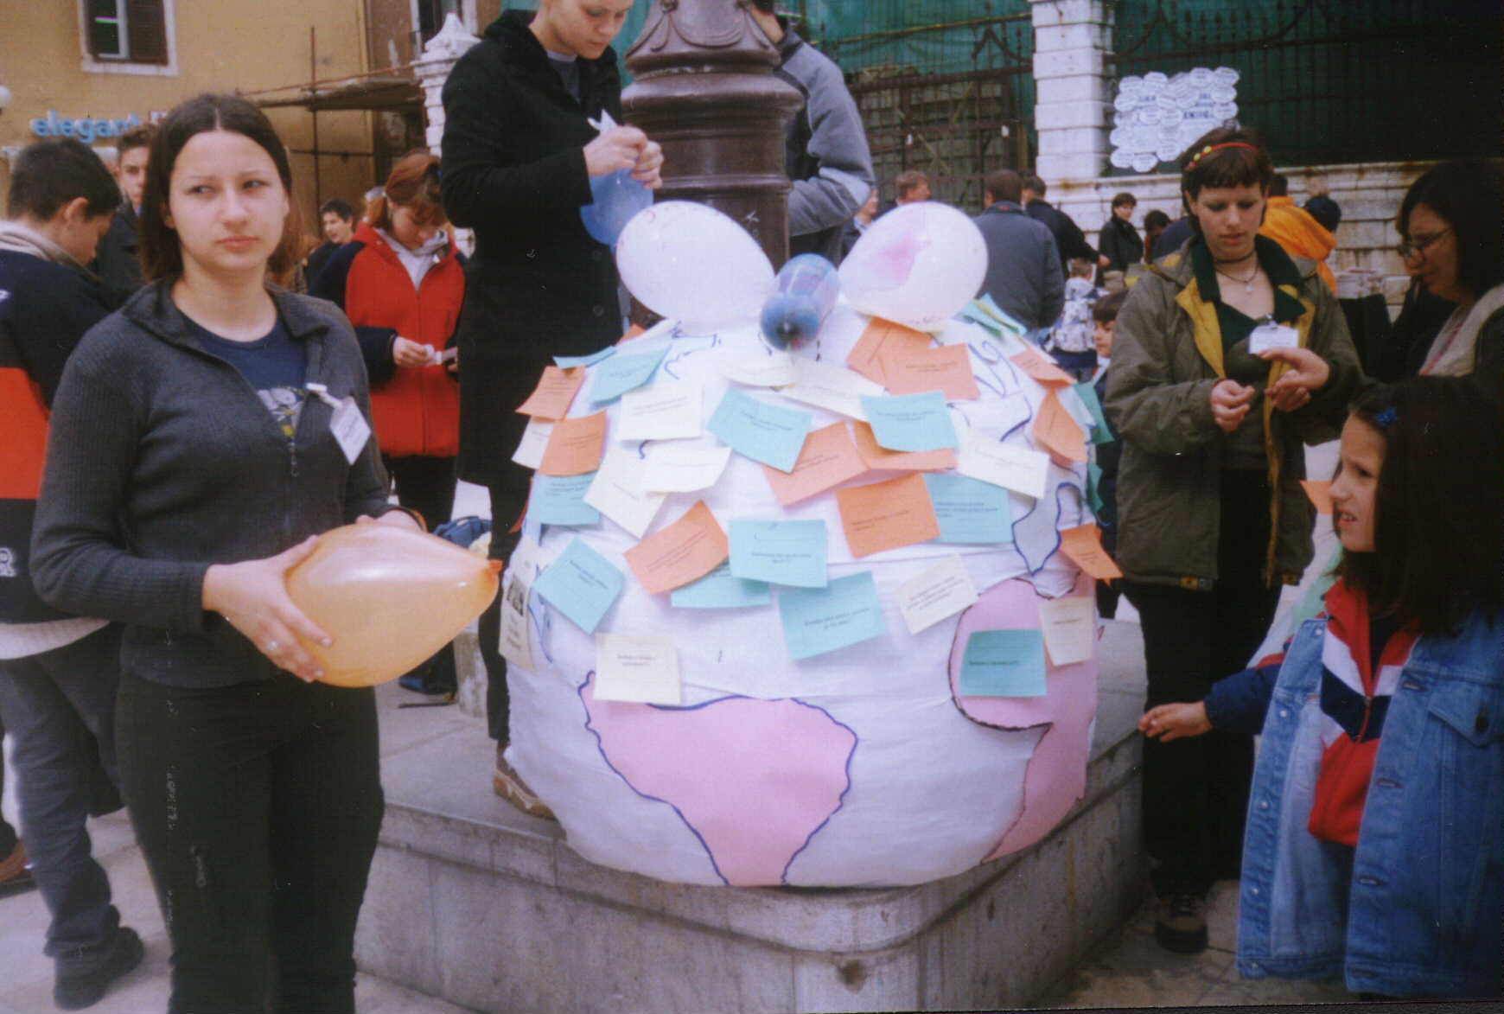
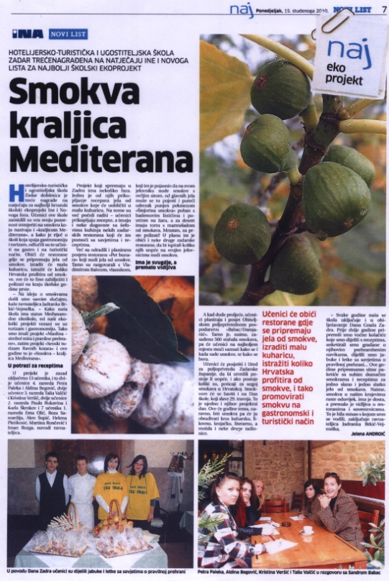
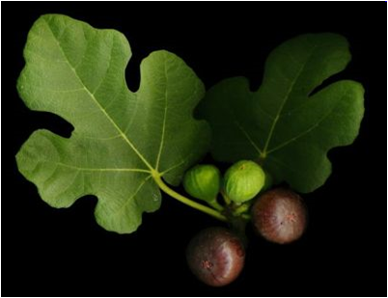
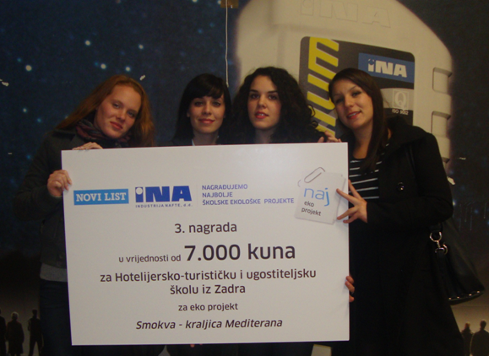
II. Ostvarenja 2010/2011. š.g.
3. Organizacija i aktivnosti
Ekološke akcije GLOBE grupe:
Globovci su i Ekolozi
Zajedničko obilježavanje Dana: planeta Zemlje, voda, meteorologije, …
Prikupljanje, recikliranje i prodaja starog papira
Racionalizacija potrošnje vode i električne energije
Uređenje okoliša
Knjiga recepata jela i slastica od smokve
12. travnja 2011. u 19:00 sati
Gradska straža u Zadru
Notes:
Sa ekolozima naše škole, nastavili smo i proširili prošlogodišnji projekt o pupanju smokve, nastojeći ga povezati sa našim zanimanjem, turizmom i kulturno-povijesnom baštinom.
Istražili smo:
kako se sade, uzgajaju i prerađuju smokve
koja prehrambena i ljekovita svojstva imaju
koliko su zastupljene na jelovnicima u restoranima našeg grada
koliki su poticaji države za uzgoj smokava
Školski EKO-projekt nagrađen trećom nagradom na natječaju Ine i Novog lista iz Rijeke, za izbor najboljeg školskog eko-projekta.
Nakon istraživanja prišlo se i izdavanju knjige recepata jela i slastica od smokve, koja će biti predstavljena na ovogodišnjim danima zadarske županije.
Dođite!
Obilježavamo zajednički značajnije datume …..
Prikupljamo, prodajemo stari papir. Recikliramo ga i izrađujemo ukrasne predmete, te ih prodajemo, a novac koristimo u humanitarne svrhe.
Štedimo
Uređujemo okoliš škole i lokalne zajednice.

Slide 17
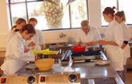
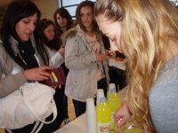
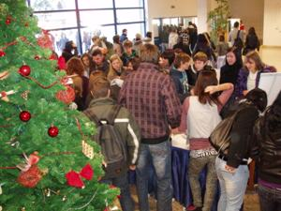
II. Ostvarenja 2010/2011. š.g.
3. Organizacija i aktivnosti
Promocija GLOBE programa:
Na razini škole
Kroz razne projekte i natječaje
U lokalnoj zajednici
Notes:
Na razini škole, među učenicima i nastavnicima, GLOBE program promoviramo:
emitiranjem raznih prezentacija i filmova preko velikih TV ekrana u holu prizemlja i kata škole, u vrijeme odmora i između dvije smjene
na sjednicama nastavničkog i rarednih vijeća
sudjelujući u raznim projektima na razini škole, zajedno sa našim EKO lozima i volonterima
Prijavili smo se na natječaj Zdrave prehrane, koji organizira udruga Lijepa naša i firma DM, za nagradu od 5000 kuna
Kao volonteri sudjelujemo u prikupljanju pomoći za djecu Afrike, za Vukovar, za starije i nemoćne osobe
najznačajniju promociju u lokalnoj zajednici ostvarili smo u pripremi za državnu Smotru i nakon nje, u čemu su nam pomogli razni mediji

Slide 18
II. Ostvarenja 2010/2011. š.g.
3. Organizacija i aktivnosti
Zanimljiva organizacijska rješenja:
Nas prvaše, u GLOBE program su najviše uvodili drugaši i trećaši
Svaka smjena ima svoju podgrupu i vrši mjerenje svaki drugi tjedan
Mjerenja neradnim danima vrše učenici sa stanovanjem bližim školi
Notes:
Ove smo godine primjenili neka organizacijska rješenja, koja su se pokazala uspješnim:
izrasliji (da ne kažem stariji) učenici su obučavali nas početnike;
konkretno nas trojicu su obučavale Barbara, Petra i Franka, sudionice prošlogodišnje državne smotre
izrasliji GLOBovci sudjeluju u raznim projektima, ekološkim i volonterskim akcijama, natječajima i slično, a mi prvaši smo ‘fizikalci’, mi se više bavimo mjerenjima, unosom podataka, i slično
mjerenja vršimo u onoj smjeni koja je taj tjedan ujutro; tako, jedan tjedan mjerimo, a drugi odmaramo
neradnim danima i blagdanima mjerenja vrše učenici koji stanuju bliže školi, a radnim danima, u vrijeme nastave oni koji putuju iz daljega (blago njima)

Slide 19
Zahvaljujemo vam na pozornosti !
Notes:
I, na kraju …….

Slide 20
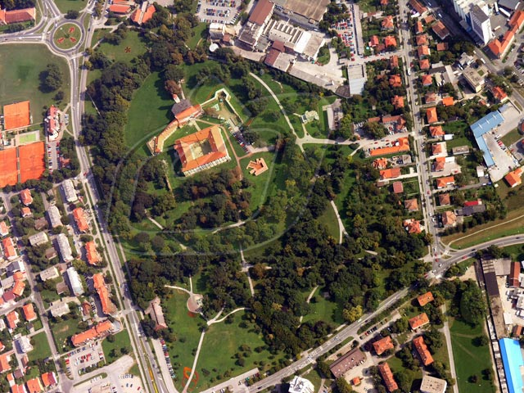
Doviđenja u Čakovcu!
Notes:
Doviđenja u Čakovcu!

